Slide 1

خصائص النمو في المرحلة الثانوية
وفن التواصل والألفة
دورة لأسرة الثانوي
تنسيق وإعداد
أمكن المحبة د/ وفاء شريقي
21-1-1437هـ

Slide 2

يحكى أنه كان هنالك صقرًاً
يبحث له عن زوجة
وبالفعل و جد
ما تمنى

Slide 3

وبعد الزواج أنجبا أطفالهما
انظري إليهم أطفال رائعون
أليس كذلك

Slide 4

تحرك البيض مستعداً لأن يفقس

Slide 5

ولشدة حركة إحدى البيضات سقطت
من أعلى الجبل
إلى مزرعة الدجاج
وفقست هناك

Slide 6

كبر فرخ الصقر في عش الدجاج وأخذ يقلد أباه وأمه في كل شيء

Slide 7

حتى أنه قلدهم في الأكل وعدم الطيران رغم أنه يملك أجنحة

Slide 8

وعلى العكس تماماً كل إخوانه من الصقور مارسوا طبيعتهم الأصلية في الأكل والطيران

Slide 9

مرت الأيام وعلم الصقر الأب بما جرى لابنه
وأتى لنصيحته ولكنه رفض قبول النصيحة
لأنه ببساطه مقتنع أنه ليس صقراً وإنما دجاجة

Slide 10

ذهب الأب وأحضر بقية أفراد العائلة وبدأ يقارن بينه وبين عائلته ويقول له : تملك ريشا
وهم كذلك
تملك جناحين ومنقارا لماذا لا تكون صقراً حاول , جرب ,لا تقل لا أقدر

Slide 11

أخذ الأب يراقب من بعيد
ما الذي سيفعله ابنه
وبدأ يشعر الأب بالراحة عندما نظر...

Slide 12

وهو يحاول الطيران
حاول عدة مرات
محاولة بعد محاولة
انظر كم مره حاول الطيران

Slide 13

وبعد عدة محاولات استطاع أخيراً أن يحلق عالياً
لأنه ببساطه استفاد من الإمكانيات
ولم ييئس

Slide 14
هذه قصة الصقر
الذي يوماً ما ...

Slide 15

ظن أنه دجاجة

Slide 16

يودعكم الصقر
ويقول لكم ما الذي استفدتم من قصته

Slide 17
أنت بالفعل صقر فلا تسمع كلام دجاج الحظيرة افرد جناحيك وحلق بعيدا
لترى دنيا مختلفة وتعيش أحلاماً مختلفة
واترك دجاج الحظيرة ينعم بالحب والماء والذبح وحلق أنت عالياً
إنها حياة واحدة حاول أن تعيشها ولا تقبل أن تكون دجاجة في الحظيرة

Slide 18

ولنتذكر
قوله تعالى :
((إن الله لا يغير ما بقوم
حتى يغيروا ما بأنفسهم ))

Slide 19
خصائص الطالبة في المرحلة الثانوية :-
مرحلة الانتقال من مرحلة الطفولة إلى مرحلة النضج و الرشد يؤدي الانتقال من المرحلة المتوسطة إلى المرحلة الثانوية إلى اطراد الشعور بالنضج والاستقلال .
ميلاد جديد .
طفرة في مختلف جوانب الشخصية .
تهيؤ أجهزة الجسم المختلفة لدور جديد .

Slide 20
بروز وظائف نفسية وعقلية عليا .
نشوء اضطراب في وظائف مختلفة للفرد .
التردد بين مجتمع الأطفال ومجتمع الكبار .
مرحلة تحديد الاتجاهات المختلفة وتشرب القيم .
زيادة الحاجة لإشباع الحاجات القديمة والجديدة .

Slide 21

أبرز جوانب النمو في هذه المرحلة :-
1- النمو الجسمي:-
مظاهره:
تتباطأ سرعة النمو الجسمي نسبياً
يزداد الطول والوزن
تزداد الحواس دقة وإرهافاً, كاللمس و الذوق و السمع
تزداد القدرة على اكتساب المهارات الحركية
يتأخر النمو العضلي في بعض نواحيه عن النمو الطولي,
مما يسبب بعض الآلام بسبب توتر العضلات.
تتحسن الحالة الصحية.
اكتمال النضوج الجنسي

Slide 22
ملاحظات :-
تعطي الطالبة أهمية كبيرة لجسمها وتنظر إليه كرمز للذات
حساسية شديدة للنقد فيما يتعلق بالتغيرات الجسمية.
إدراك أهمية النمو الجسمي السوي و القوة و المهارات الحركية في التوافق الاجتماعي

Slide 23
تطبيقات تربوية :-
تجنب التركيز على النمو العقلي على حساب النمو الجسمي
العمل على استثمار طاقة الطالبات في أوجه النشاط المتعددة داخل و خارج المدرسة
العمل على نشر الثقافة الصحية بين الطالبات
و تكريس مبدأ ((العقل السليم في الجسم السليم )

Slide 24

2- النمو المعرفي :-
في هذه المرحلة يكون الاهتمام مركزاً على النمو العقلي لأهميته بالنسبة للتوجيه التربوي في نهاية المرحلة الثانوية و بداية التعليم العالي أو بداية العمل.

Slide 25
مظاهره :-
تهدأ سرعة نمو الذكاء, ويقترب من الوصول إلى اكتماله في الفترة من 15 – 18 سنه
يزداد نمو القدرات العقلية خاصة القدرات اللفظية والميكانيكية
Creativity يظهر الابتكار
خاصة في حالة الطالبات الأكثر استقلالاً و ذكاءً

Slide 26
  ينمو التفكير المجرد و التفكير الابتكاري
يستمر التذكر المعنوي في نموه طوال هذه المرحلة
تتسع المدارك وتنمو المعارف
تزداد القدرة على التحصيل والنقد ووضع الحقائق مع بعضها البعض
الميل إلى التعبير عن النفس, وتسجيل أفكارها وذكرياتها في مذكرات و كتابة القصص والأشعار التي تضع فيها رغباتها وتسطّر فيها مشكلاتها
تنمو الميول والاهتمامات
و بوجه عام فأن الطالبة تصل إلى الحد الأعلى للقدرات العقلية في هذه المرحلة

Slide 27
تطبيقات تربوية:-
تطوير أسلوب التعليم و تشجيع الطالبات على التعليم الذاتي
تدريب الطالبات على استخدام الأسلوب العلمي في التفكير
إتاحة حرية التفكير و استخدام الطرق الجديدة لحل المشكلات
الاهتمام بالإرشاد النفسي التربوي و المهني عن طريق المتخصصات
لا يعني عجز الطالبات من دراسة مادة من المواد أو فهمها إلى نقص طاقته العقلية ولكن قد يرجع ذلك قصور القدرة اللازمة لها أو تأخر ظهورها لديها

Slide 28

3- النمو الانفعالي :-
يكاد النمو الانفعالي في هذه المرحلة أن يؤثر على سائر مظاهر النمو وفي كل جوانب الشخصية
مظاهره:
تظل الانفعالات قوية يلونها الحماس
يزداد شعور الطالبة بذاتها
تلاحظ مشاعر الغضب والثورة والتمرد نحو مصادر السلطة في الأسرة والمدرسة والمجتمع
تلاحظ الحساسية الانفعالية حيث لا تستطيع الطالبة غالبا التحكم في المظاهر الخارجية لحالتها الانفعالية, ويرجع ذلك إلى عدم تحقيق التوافق مع البيئة المحيطة بها
تظل ثنائية المشاعر (التناقض الوجداني) في هذه المرحلة
شعور بعض الطالبات بالاكتئاب أو اليأس, نتيجة ما يعانونه من صراع بين الدوافع وبين العادات والتقاليد

Slide 29
تطبيقات تربوية :-
تربية الانفعالات وترويضها من أجل تحقيق التوافق الانفعالي و ذلك عن طريق تنمية الثقة بالنفس .
العمل على شغل وقت الفراغ بالمفيد من الأعمال و الهوايات .
مساعدة الطالبة في تحديد رؤية ناجحة للحياة وأهداف واضحة.

Slide 30
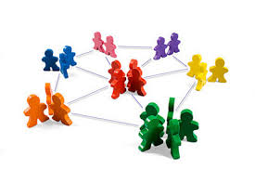
4- النمو الاجتماعي :-
مظاهره:-
تتضح الرغبة في تأكيد الذات مع ميل إلى مسايرة الجماعة
يظهر الشعور بالمسئولية الاجتماعية
الميل إلى مساعدة الآخرين و مل الخير
الاهتمام باختيار الأصدقاء
تقييم التقاليد في ضوء المشاعر و الخبرات الشخصية
الميل إلى النقد و الرغبة في الإصلاح الاجتماعي والسعي لتغيير الأمور بطريقة "الطفرة" دون دراسة و تدرج

Slide 31
العوامل المؤثرة فيه :-
تلعب الأسرة دوراً مؤثراً في هذه المرحلة
وسائل الإعلام ( الإذاعة \التلفزيون \الصحافة \ الإنترنت )
المستوى الاجتماعي و الاقتصادي

Slide 32
تطبيقات تربوية:-
تشجيع الميل إلى القيادة و المبادرة
العمل على زيادة تحمل المسئولية الاجتماعية و إتاحة الفرصة لممارستها والاستفادة من الخبرات المكتسبة
فتح باب المناقشة و الحديث بقلب و عقل متنور حول الموضوعات العامة بدلاً من إتباع أسلوب الوعظ و الإرشاد و المحاضرة
تقبل ظاهر التجريب – في حدود المقبول – التي تميز هذه المرحلة, و مساعدة الطالبات بدلاً من التمسك بالنقد و الاتهام المستمر.

Slide 33
ماذا تحتاج طالباتنا ..؟
إلى قلب محب يسمع منهن يوجههن بلطف ويعلمهن بحكمه يشجعهن ويثني عليهن يبين لهن الصواب ويبعدهن عن الخطأ بحنانه , يكون لهن قدوة في أفعاله وأقواله يتفهمهن ويتفهم طبيعة أعمارهن واحتياجاتهن .

Slide 34

فن التواصل وسحر الألفة

Slide 35


Slide 36

قال صلى الله عليه وسلم :المؤمن يألف ويؤلف ولا خير فيمن لا يألف ولا يؤلف ، وخير الناس أنفعهم للناس
السلسلة الصحيحة للألباني رقم 426 .

Slide 37
وقال : أحب الناس إلى الله أنفعهم للناس , وأحب الأعمال إلى الله عز وجل سرور تدخله على مسلم تكشف عنه كربة أو تقضي عنه ديناً أو تطرد عنه جوعاً , ولأن أمشي مع أخ في حاجة أحب إلى من أن أعتكف في هذا المسجد –يعني مسجد المدينة- شهراً , ومن كظم غيظه ولو شاء أن يمضيه أمضاه ملأ الله قلبه يوم القيامة رضا , ومن مشي مع أخيه في حاجة حتى يقضيها له ثبت الله قدميه يوم تزول الأقدام

Slide 38
لكي تفهم الناس أفهم نفسك
ماذا تريد ؟
ما الذي يغضبك ؟
بماذا تهتم ؟
ما الذي يرضيك ؟
متى تقول نعم ومتى تقول لا ؟
وأنت واحد من الناس وما يؤثر فيك يؤثر فيهم

Slide 39

كيف تدخل لقلوب وعقول الناس
الاحترام والتقدير .
نحن نحترم الكبير وصاحب المنصب لأنه مهم , لكن هل تعتقد بأنه يوجد شخص في العالم يظن أنه غير مهم .
أتفق مع الشخص الآخر أنه مهم وسوف يتفق معك في كل شيء .

Slide 40
كيف تدخل لقلوب وعقول الناس
التسامح والبحث عن العذر
كيف تلوم الناس على أخطاء يمكن أن تقع أنت فيها
نحن نرى أخطاءنا صغيرة ونجد لها أعذار أما أخطاء الآخرين فهي كبيرة ولا تغتفر
اجعل تصحيح الخطأ يبدو سهلاً وجدد الثقة بالمخطئ.

Slide 41
كيف تدخل لقلوب وعقول الناس
افهم وجهة نظر الشخص الآخر
كل شخص يعتقد دائماً أنه على حق وأن آراءه منطقية
حتى لو اختلفت مع الآخر في الرأي وتأكدت أنه على خطأ حاول أن تفهم وجهة نظره
الاستخفاف بآراء الآخرين يدفعهم إلى المقاومة

Slide 42
أنصت يحبك الناس
الناس تستغرق 40% من وقتها في الإنصات وكثيرون لا يجيدونه .
أظهرت دراسة علمية على مهارات الاتصال بين الناس أن الناس يستغرقون ما نسبته 75% من يومهم في الإنصات والتحدث فقط ، 40% للإنصات و35% للتحدث ، بينما يقضي 16% من أوقاتهم في القراءة و 9% في الكتابة. وهو ما يؤكد أن الإنصات يحتل النصيب الأسد من أنشطتنا اليومية .

Slide 43
لماذا يُحَب المنصت ؟
لأنه المغناطيس الذي يلجأ إليه الناس لتفريغ همومهم وأحزانهم وحتى أفراحهم .
لقلة أخطاء لسانه , فمقارنة بعشاق التحدث فإنه أقل عرضة لزلة اللسان وأقل تصادماً معهم .
و يزود الإنصات المنصت بمعلومات كثيرة , فكلما زاد إنصاته زادت معلوماته وبالتالي حاجة الناس إليه والأنس بوجوده .

Slide 44
كيف تدخل لقلوب وعقول الناس
ابحث عن العوامل المشتركة
دائما يوجد نقاط يتفق عليها الجميع، انطلق منها ولا تركز على نقاط الاختلاف.
لنعمل فيما اتفقنا عليه وليعذر بعضنا بعضا فيما اختلفنا فيه
تحدث عن مصلحتك وعن المصلحة المشتركة

Slide 45
كيف تدخل لقلوب وعقول الناس
تأكد أن الاتصال وجهاً لوجه هو عملية مستمرة :
حيث تشير الدراسات إلى أن إرسال رسالة واحدة يعني أن هناك على الأقل ست رسائل مختلفة ضمنية وهي :-
1- ماتعني قوله .
2- ما تقوله فعلاً .
3- ما يسمعه الشخص الآخر .
4- ما يعتقد الآخر أنه يسمعه .
5- ما يقوله الآخر .
6- ماتعتقد أن الشخص الآخر يقوله .

Slide 46
كيف تدخل لقلوب وعقول الناس
قدم النقد والنصائح بطريقة :
الهدية المغلفة
لا بطريقة النقد الجارح

Slide 47
حكمة
قال بعض الحكماء:
إذا جالست الجهال فأنصت لهم
وإذا جالست العلماء فأنصت لهم
فإن في إنصاتك للجهال زيادة في الحلم، وإن في انصاتك للعلماء زيادة في العلم.

Slide 48
قال رسول الله صلى الله عليه وسلم
( إنكم لن تسعوا الناس بأموالكم فليسعهم منكم بسط الوجه وحسن الخلق )
رواه مسلم

Slide 49
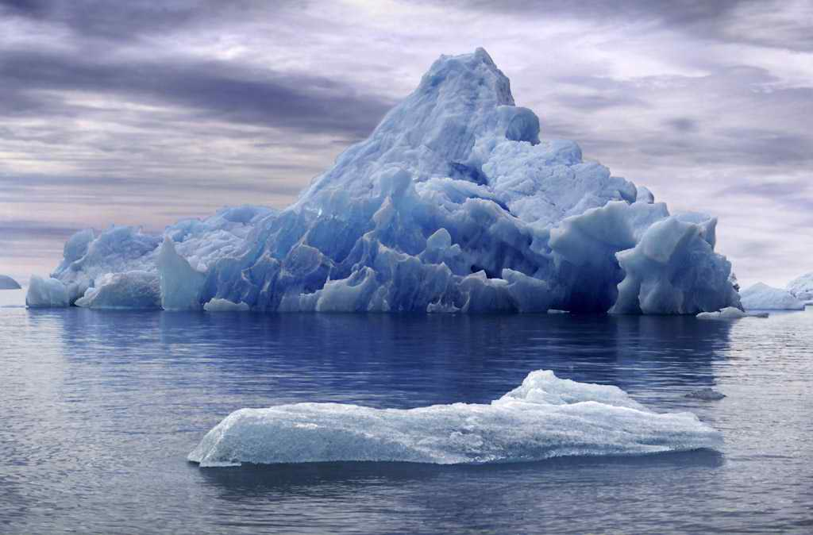

THE ICEBERG
ماذا نرى من جبل الجليد

Slide 50

The ICEBERG
10 % فقط من الجبل
مرئي فوق سطح البحر
والباقي 90 % غير مرئي تحت سطح البحر

Slide 51
THE ICEBERG
مرئي فوق سطح البحر
10 %
SEA LEVEL
غير مرئي تحت سطح البحر
90 %
Notes:
51

Slide 52
THE ICEBERG
THE ICEBERG
معروف للآخرين
السلوك
SEA LEVEL
القيم والمعتقدات
غير معروف للآخرين
Notes:
52

Slide 53
THE ICEBERG
THE ICEBERG
معروف للآخرين
السلوك
SEA LEVEL
الأثر
غير معروف للآخرين
القيم والمعتقدات
Notes:
53

Slide 54
كيف تحققين التأثير الأمثل ؟؟
الأسلوب الأمثل لتحقيق التواصل والألفة هو تطبيق تقنية :-
المجاراة والقيادة

Slide 55
مهارات التخاطب :-
ركز على المتحدث ( لا على نفسك )
الرسالة ( لا على الكلمات )
النجاح ( لا على بدائله )
احرص على التواصل بالعيون .

Slide 56
مستويات الألفة :-
التوافق والألفة ( 5 ) مستويات :-
1- القيم والمعتقدات .
2- نغمة الصوت ( ارتفاعه وانخفاض وسرعته )
3- التأكيدات اللغوية ( الكلمات المستخدمة )
4- تعبيرات الجسم ( طريقة الجلوس , حركة اليدين , التنفس , الوجه )
5- البرامج العليا ( تفصيل , اجمال , قريب من , بعيد عن )

Slide 57
لإيجاد ألفة قوية يتطلب منك توفر شرطين :-
1- أن تكون قوي الملاحظة وأن ترهف حواسك .
2- أن تكتسب مهارة المرونة والتكيف وذلك بالممارسة والتدريب .

Slide 58
مراحل الألفة
مطابقة
أن هناك
توافق
قوي على
مستوى
العقل
الباطن
مجاراة
قيادة
لا
يتبعك ؟
نعم
انتقل للهدف

Slide 59
استثمار الأنماط الشخصية في التواصل الإنساني
هذه الأنماط نتيجة الإجابة عن أربعة أسئلة :
1- من أين يستمد الإنسان طاقته وحيويته ونشاطه ؟
الانبساطي الانطوائي
2- كيف يستقبل الإنسان المعلومات من الخارج ؟
الحسي الحدسي
3- كيف يتخذ الإنسان قراراته ؟
المفكر المشاعري
4- كيف ينظم الإنسان العالم من حوله ؟
الملاحظ المحكم

Slide 60
استثمار الأنماط الشخصية في التواصل الإنساني
من خلال معرفة أنماط الآخرين يمكن معرفة مواطن القوة والضعف في كل شخصية .
كما يمكن معرفة الكلمات المفاتيح حيث لكل شخصية كلمات وعبارات تحفزها بطريقة جيدة .
توصيل المعلومات بالطريقة المناسبة لكل نمط , فلكل نمط طريقته الخاصة في فهم المعلومات وتحليلها .

Slide 61
معلمتي الحبيبة
أسال الله أن يهبك الحكمة في التعامل
مع طالباتك لتكوني نعم القائدة لهن

